Slide 1

PHÒNG GIÁO DỤC VÀ ĐÀO TẠO QUẬN LONG BIÊN
TRƯỜNG MẦM NON HOA SỮA
LĨNH VỰC PHÁT TRIỂN NGÔN NGỮ
                Hoạt động làm quen văn học
                Đề tài: Thơ “ Cái lưỡi”
                Lứa tuổi: 3 -4 tuổi
NĂM HỌC: 2021- 2022

Slide 2

Cô trò chuyện với trẻ
về một số bộ phận trên khuôn mặt

Slide 3
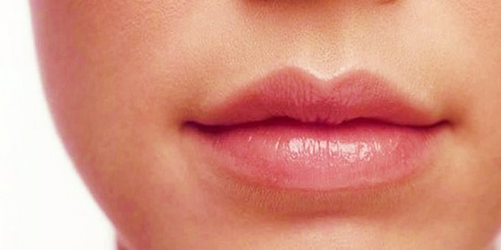

Slide 4


Slide 5


Slide 6
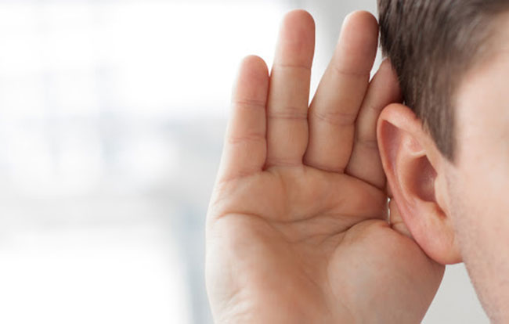

Slide 7

CÔ ĐỌC THƠ CHO TRẺ NGHE

Slide 8
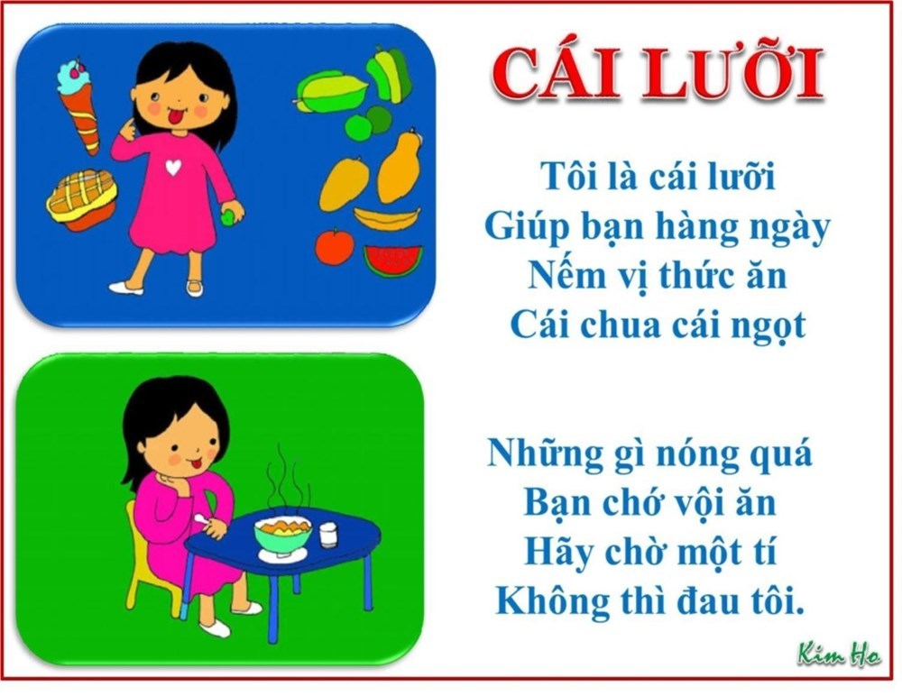

Slide 9
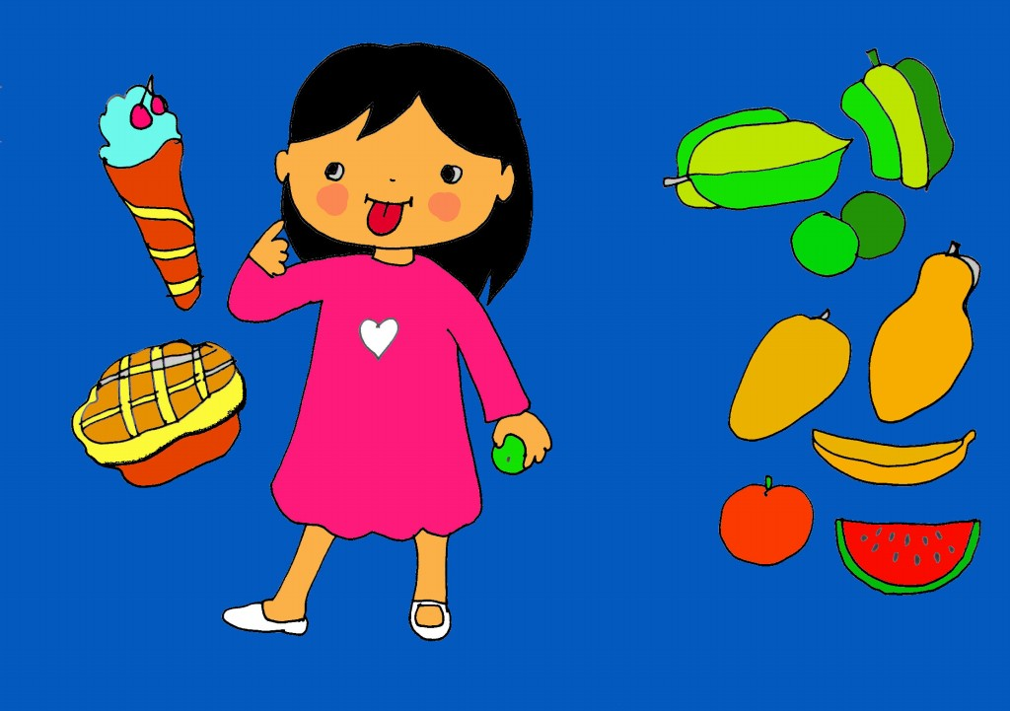

Slide 10
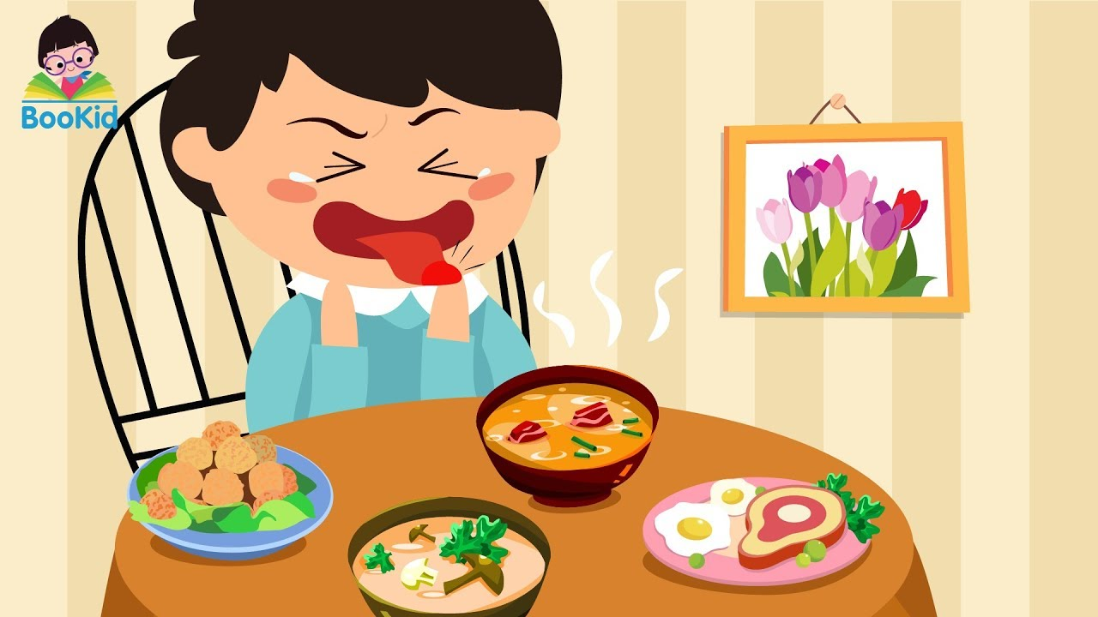

Slide 11
